Slide 1
Кружок по тестопластике
«Умелые ручки»
Воспитатель: Каржанова Н.В.

Slide 2
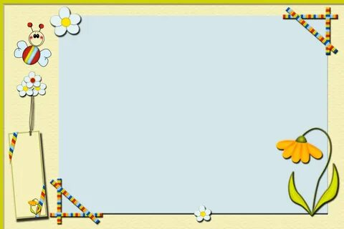
Кружок «Умелые ручки» по тестопластике начал свою работу с октября месяца 2021 г. Кружок посещают – 5 человек из старшей группы и 6 человек из подготовительной группы.

Slide 3
Тестопластика – один из народных промыслов. Поделки из теста очень древняя традиция, а в современном мире высоко ценится всё, что сделано своими руками.

Slide 4
Актуальность. Зачем современному ребёнку лепка? Лепка является одним из самых осязаемых видов художественного творчества, в котором из пластичных материалов создаются объёмные образы и целые композиции. Техника лепки богата и разнообразна, но при этом доступна любому человеку.

Slide 5
Цель: развитие творческих способностей у детей дошкольного возраста посредством художественного труда.
Задачи:
Обучающие:
• Способствовать формированию интереса у детей к творческому труду;
• Научить правильным способам выполнения приемов лепки.
Развивающие:
• Развивать самостоятельность, аккуратность;
• Развивать мелкую моторику рук.
Воспитательные:
• Воспитывать усидчивость, упорство, стремление доводить начатое дело до конца;
• Приучать к аккуратности в работе, сформировывать стремление поддерживать порядок на рабочем месте.

Slide 7
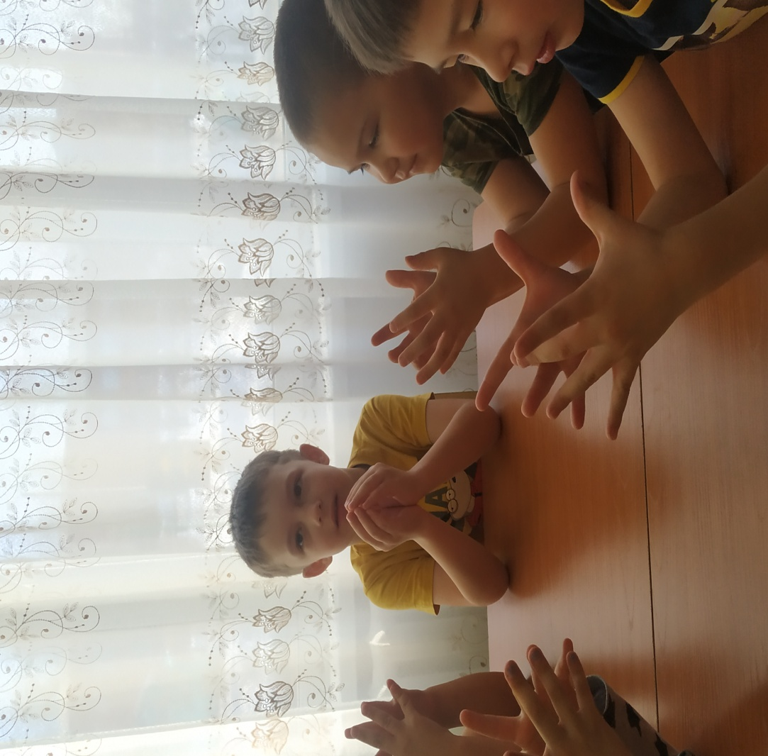
Пальчиковые игры на занятиях

Slide 8
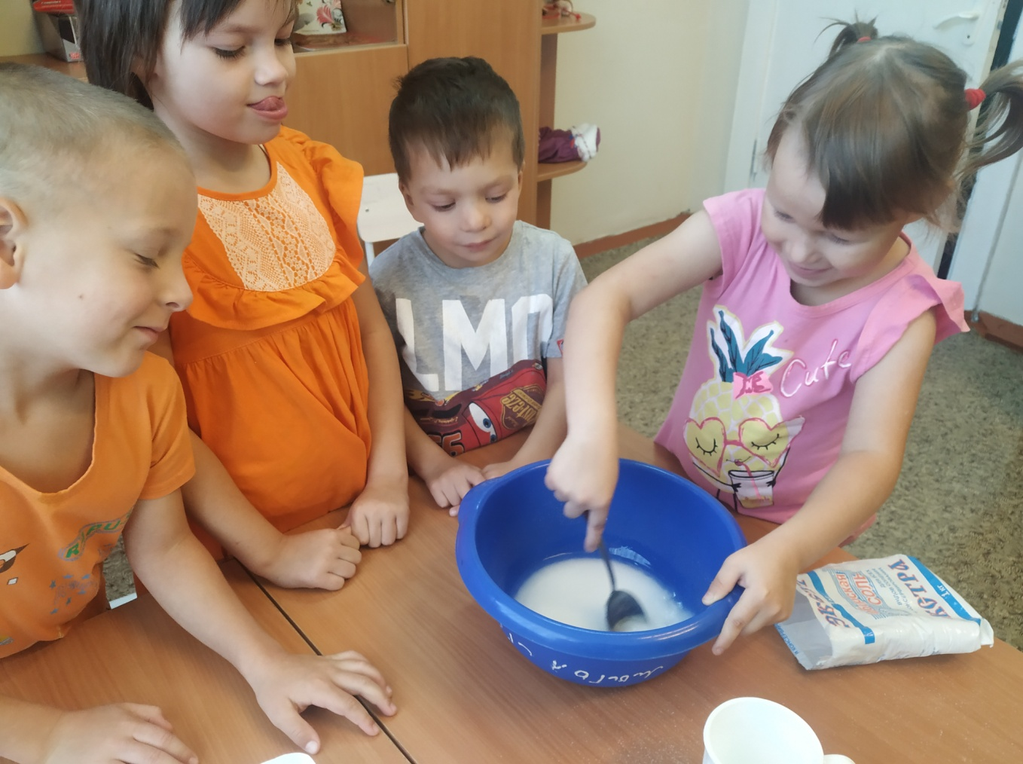
Замешивание теста

Slide 9
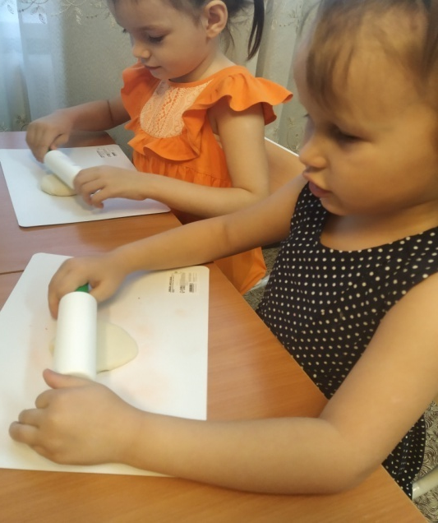
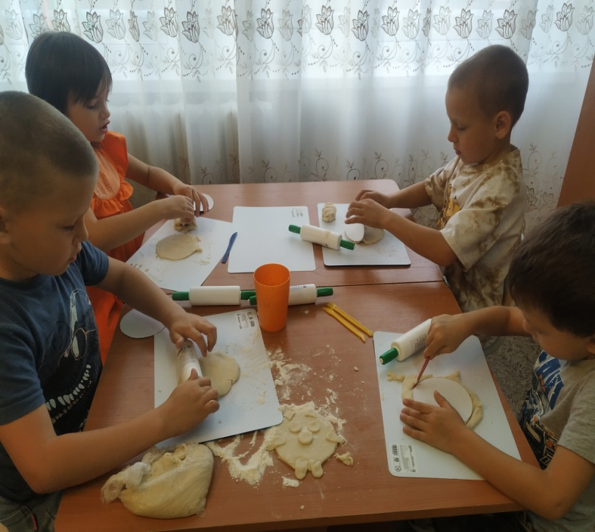
За работой дети старшей группы

Slide 10
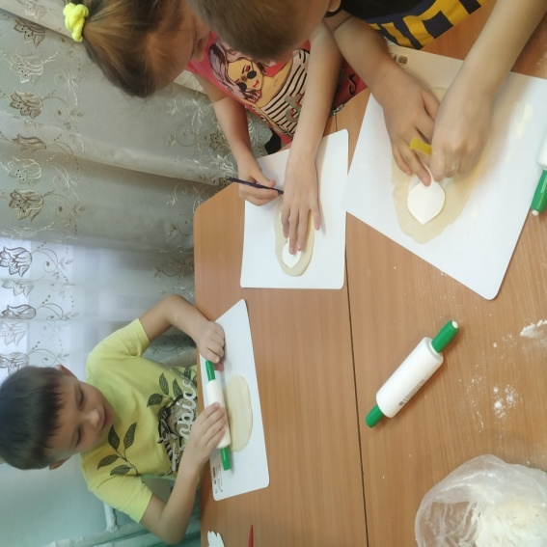
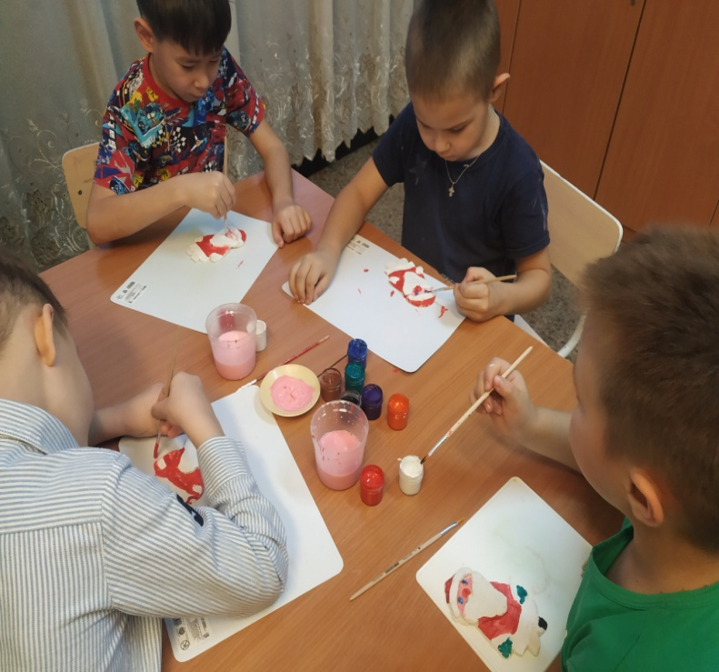
За работой дети подготовительной
группы.

Slide 11
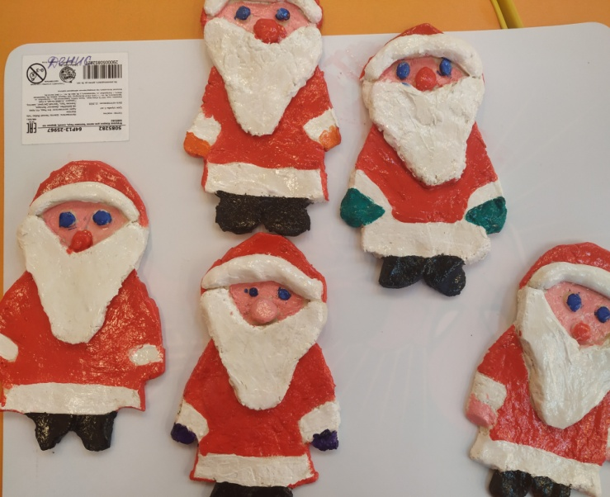
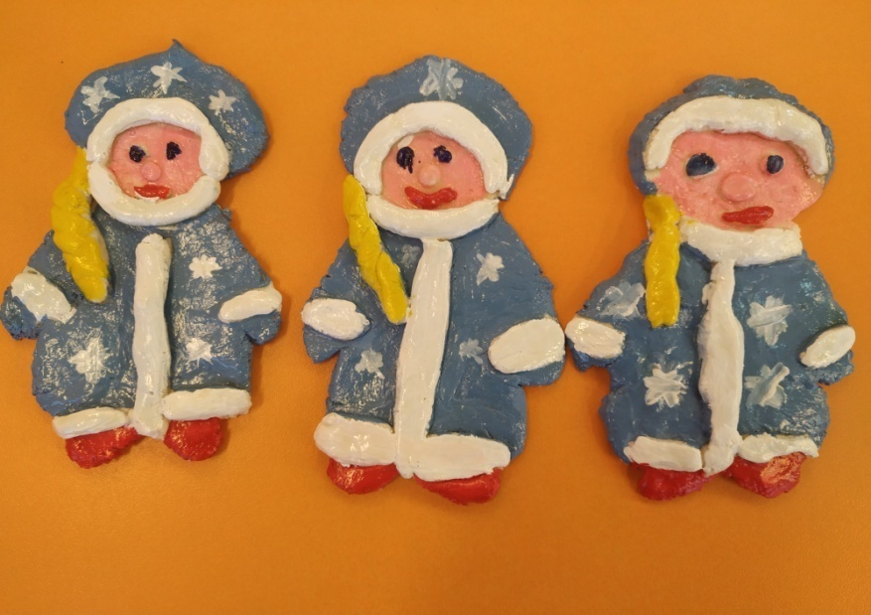
Наши работы

Slide 12
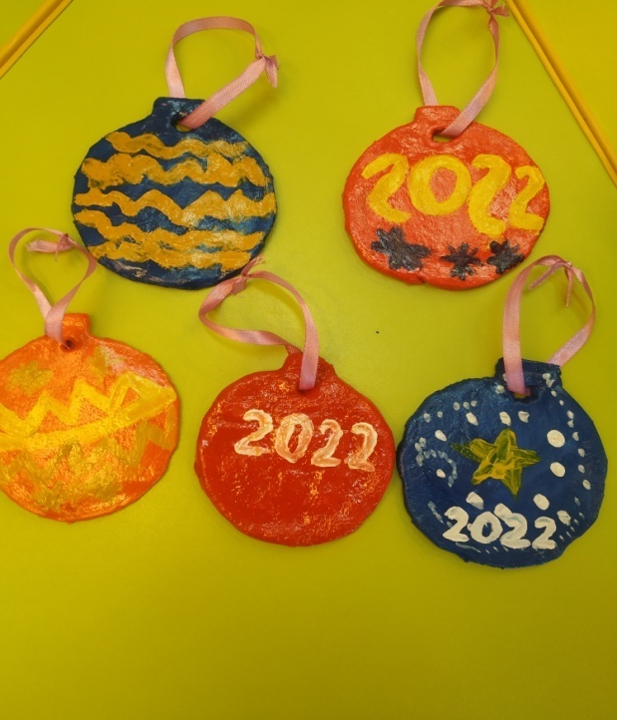
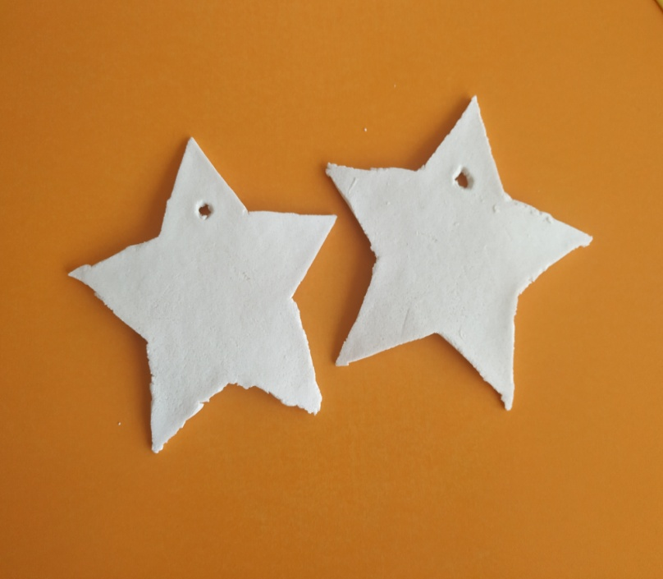

Slide 13
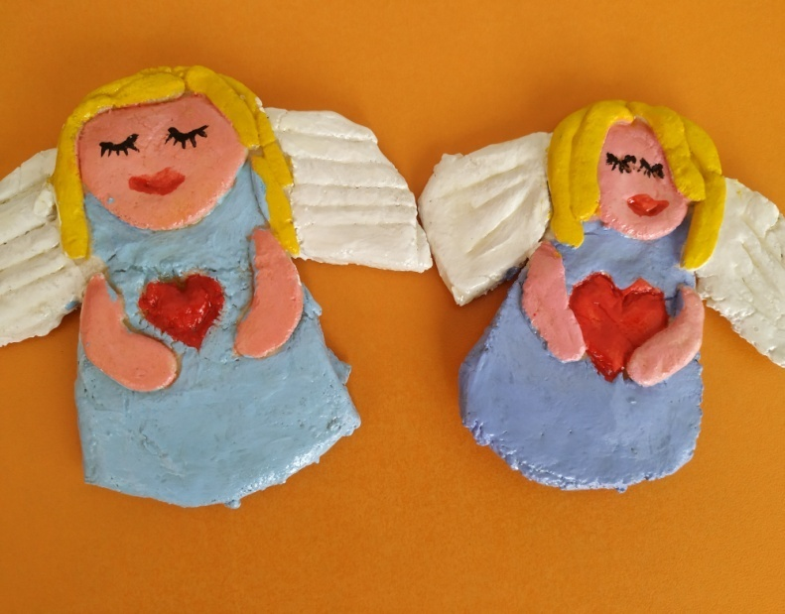
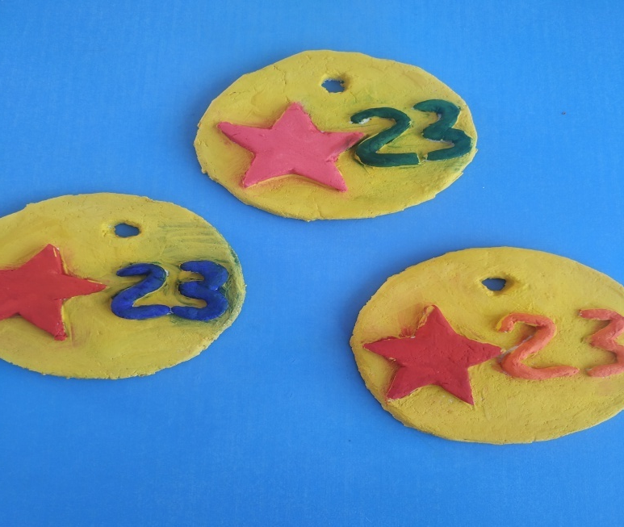

Slide 14
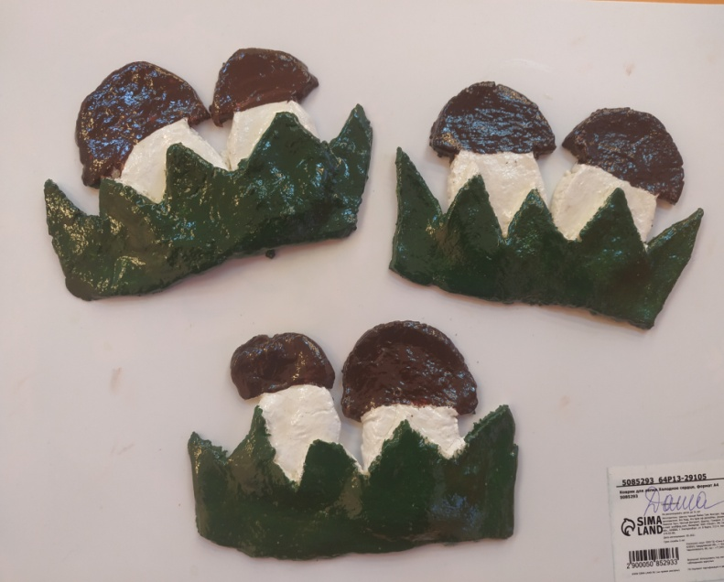
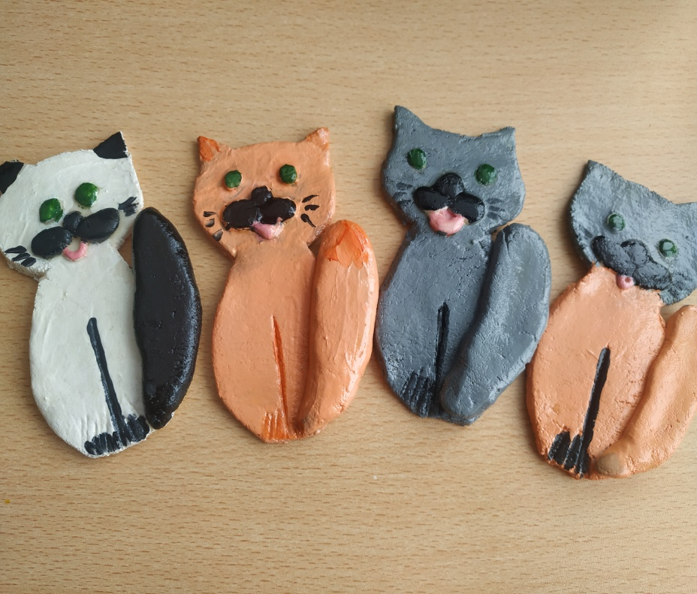

Slide 15
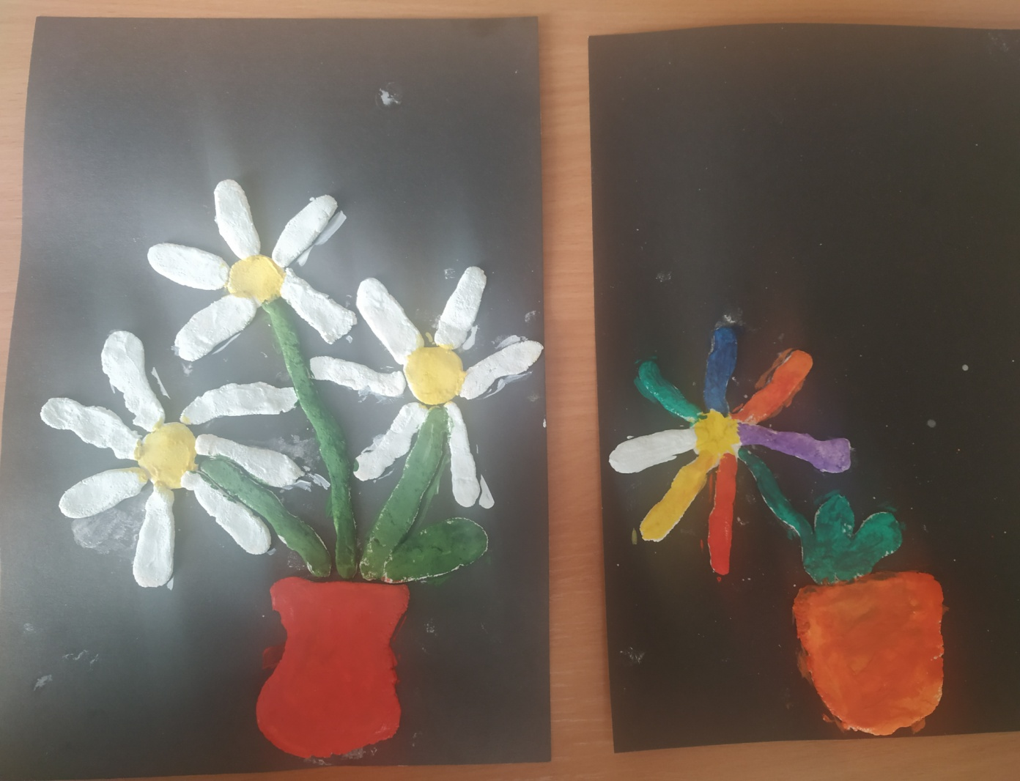

Slide 16
Спасибо за внимание!

